Slide 1
Географиямен байланысты мамандықтар әлемі

Slide 2
Гидрология — су туралы ілім.
Гидросфераның қасиетін, динамикасын және жердің географиялық қабығындағы басқа элементтермен өзара байланыстылығын зерттейтін ғылым. Зерттейтін объектілері бойынша ол құрлық гидрологиясы және мұхиттар мен теңіздер (океанология) гидрологиясы болып екіге бөлінеді. Сумен қамтамасыз ету, электр қуатын алу, егін суару, көпірлер салу тағы басқалар. мәселелерді шешу жөнінде гидрологияның маңызы өте зор.

Slide 3
Гидрология(гидро... және грек. логос – ілім) – табиғи суларды, оларда өтіп жатқан процестерді, олардың атмосферамен, литосферамен және биосферамен байланысын зерттейтін ғылым. Гидрологияның зерттеу нысандарына мұхиттар, теңіздер, өзендер мен көлдер, бөгендер, батпақтар, мұздықтар, топырақ және жер асты суларының физика-химия қасиеттері жатады. Жалпы Гидрология мұхиттар Гидрологиясына (мұхиттану) және құрлық Гидрологиясына жіктеледі.

Slide 4
Гидрология — табиғи суларды және оларда болатын құбылыстар мен процестерді зерттейтін ғылым саласы. Жер туралы ғылымдар санатына жатады. Геофизикамен, географиямен (көбіне физикалық географияның бөлігі деп қарастырылады), сондай-ақ геология және биология ғылымдарымен тығыз байланысты. Гидрология пәніне гидросфера суының барлық түрлері: мұхиттар, теңіздер, өзендер, көлдер, батпактар, топырақ және жер асты сулары, сондай-ақ атмосфера сулары жатады. Зерттейтін нысандары бойынша Гидрология құрлық гидрологиясы және мұхитзерттеу болып бөлінеді. Гидрология ХВЫЫ ғасырда қалыптаса бастады.

Slide 5
География жəне табиғатты пайдалану факультетінің тарихы терең. Мұнда мүмкіндіктер де көп. Ғылыми география, гидрология, метеорология, геодезия жəне картография, туризм, жерге орналастыру жəне кадастр кафедралары бар. География мамандықтарының аясы өте үлкен. Бұл жерде географияның бірнеше мамандығы біріктірілген. Оның ішінде «Физикалық география», «Экономикалық география», «Топырақтану», «Халықтар географиясы», «Биогеография»мамандықтары оқытылады. Сонымен қатар, осы мамандықтар аясында іс-тəжірибелер қарастырылған.

Slide 6
«Гидрология» мамандығын бітірген студенттер су шаруашылықтарында, су бөлімдерінде, оқу орындардың «Гидрология» бөлімдерінде қызмет атқаруға мүмкіндігі бар.
«Метеорология» мамандығына түскісі келетін талапкерлер географиямен қатар математика, физика пəндеріне алғыр болуы тиіс. Бұл мамандық көбіне қоршаған ортада боп жатқан физикалық құбылыстармен байланысты. Яғни, ауа райын зерттеу, бағалауды оқып-үйренеді. Бітіргеннен кейін метеостанцияларда жұмыс істей алады.

Slide 7
«Туризмді» қазіргі кезде «ХХІ ғасыр мамандығы» деп атайды. Себебі, туризмнің дамуы əлемде қарқынды жүріп жатыр. Бұл мамандықтың дипломымен еліміздің əртүрлі қонақүйлеріне, ерекше қорғалатын аймақтарға, қорықтарға, ұлттық саябақтарға, туристік орталықтарға жұмыс іздеп баруға болады.
«Геодезия жəне картография» да өте қажетті мамандықтардың бірі деуге болады. Себебі, жерді өлшеу, зерттеу жұмыстары жүргізіледі. Мысалы, қалаларда ғимараттардың көптеп бой көтеруі, айналма жолдардың салынуы да осы мамандықпен байланысты. Бұл мамандықты игерген түлектерге жұмыс көп. Өйткені, осы салаға байланысты барлық жерде картамен жұмыс жүреді.

Slide 8
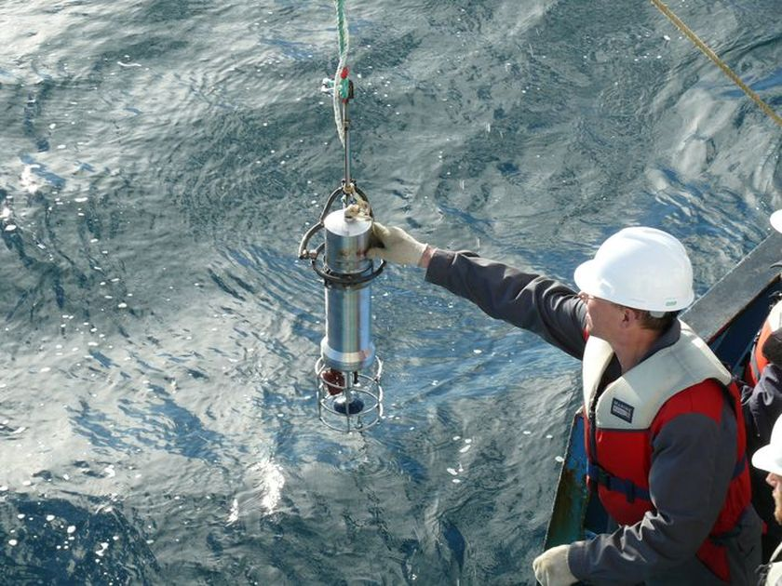

Slide 9
